Slide 1
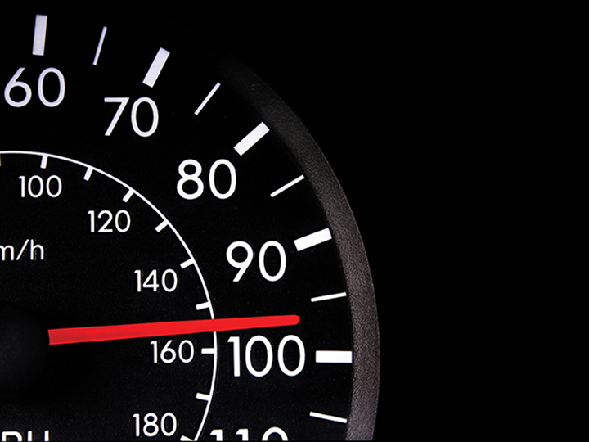

Составление PDP сотрудника в Grow
February 2, 2017

Slide 2
AGENDA
Что такое PDP
Что нужно Сотруднику, а что Направлению
Как помочь людям составить PDP и не порваться
Собираем Цели
Ставим Success Criteria's
Заносим в Grow и отсекаем лишнее
Экономим время на ASMT подготовке

Slide 3
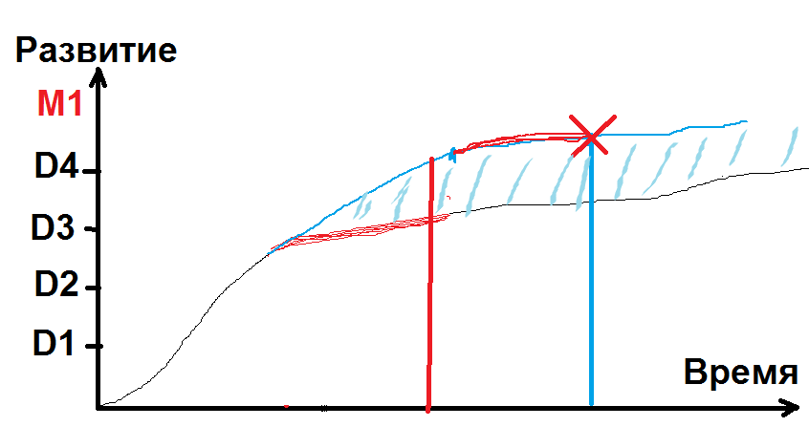
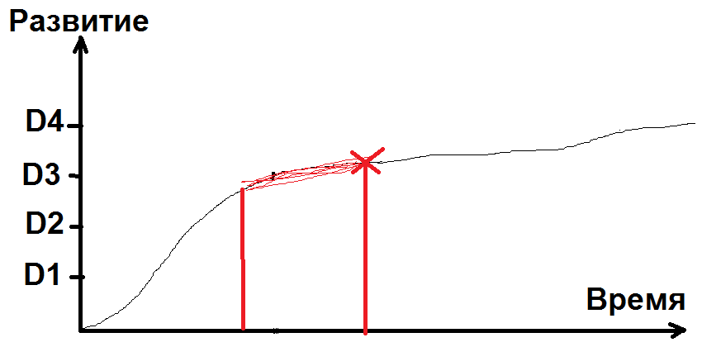
Как мы растим сотрудников
Lead Growth

Slide 4
Мысли
EPAM – место, где можно вырасти в сильного технаря лида
Инвестиции в развитие лидершипа
Желание развивать себя и других
Хотим растить лидов: мы сами - пример

Slide 5
Вопрос
ЧТО ТАКОЕ PDP ?

Slide 6
Вопрос
У КОГО ЕСТЬ PDP ?

Slide 7
Вопрос
ВСЕМ ЛИ НУЖНО PDP ?

Slide 8
Вопрос
Кто его должен составлять ?
(Сотрудник или Менеджер)

Slide 9
ЧТО НУЖНО СОТРУДНИКУ ?
Развиваться
Положительное внимание
Видеть Смысл в работе
Стать Ценным (приносить больше пользы => получать больше X)
Выйти на новый уровень (пройти ASMT)

Slide 10
ЧТО НУЖНО ВАШЕМУ НАПРАВЛЕНИЮ ?
Key/Lead люди, способные брать проекты
Качественный Resources Management
Мощный Культуро-образующий процесс Обучения и Шаринга знаний
Сильная техника (с которой интересно работать)
Рост
Активность и позитив

Slide 11
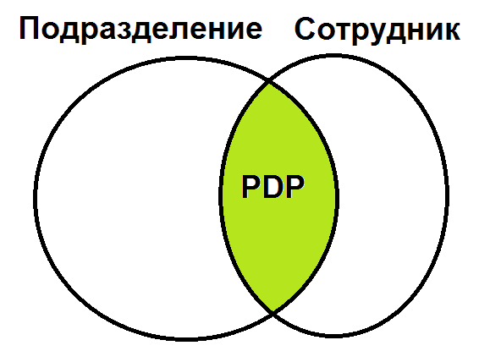
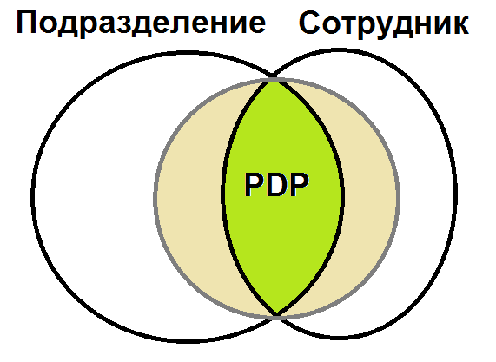
Чьи интересы воплощает PDP ?

Slide 12
Выводы
PDP – это инструмент, помогающий Сотруднику планомерно и целенаправленно развивать у себя необходимые навыки и качества.
Задокументированный
Способ нематериальной мотивации и создания смысла
Общая совокупность планов сотрудников, задает фактическое направление развития всего Подразделения.
Notes:
Antoniuk and Savastiuk – to add description

Slide 13
Вопрос
Как сделать Сотрудникам PDP и не «Порваться»?

Slide 14
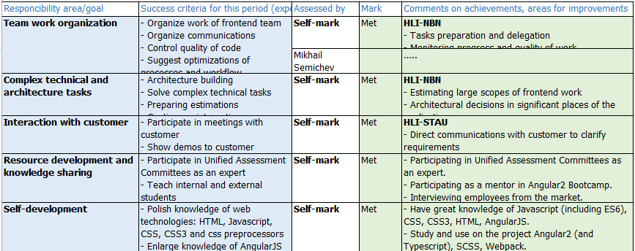
EPAM ASMT & GROW приходят на помощь
PRF Форма Сотрудника

Slide 15
Вопрос
И каждому такое каждый раз сидеть, изобретать, разжевывать причесывать ?
Видение Общей Картины Требований
Понимание Стратегии Направления
Ответственность
Процессы и Инициативы «на помощь»
Поможем Себе и Сотруднику:

Slide 16
План:
Список Целей (Большой Шаблон)
Success Criterias к Целям
Выдаем подумать и выбрать
Решаем, что не нужно и удаляем
Смотрим результаты

Slide 17
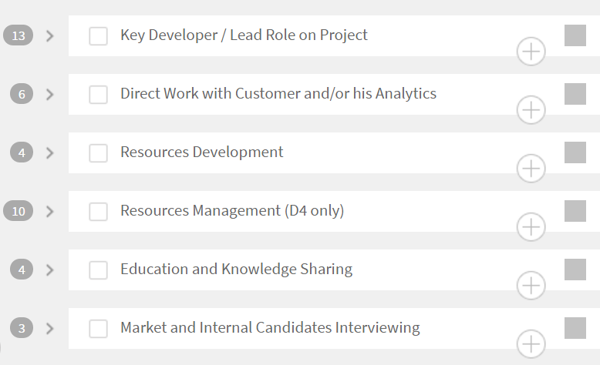
1 Список целей (Большой Шаблон)

Slide 18
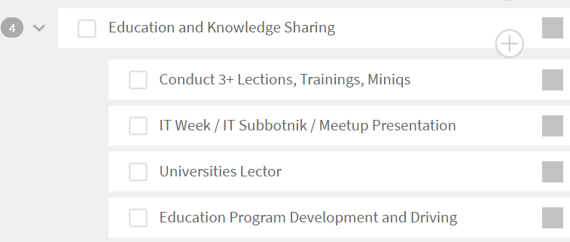
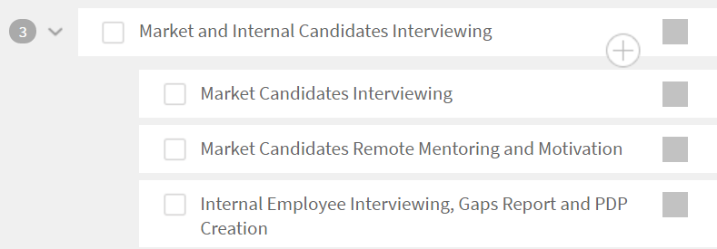
2. Success Criterias к Целям

Slide 19
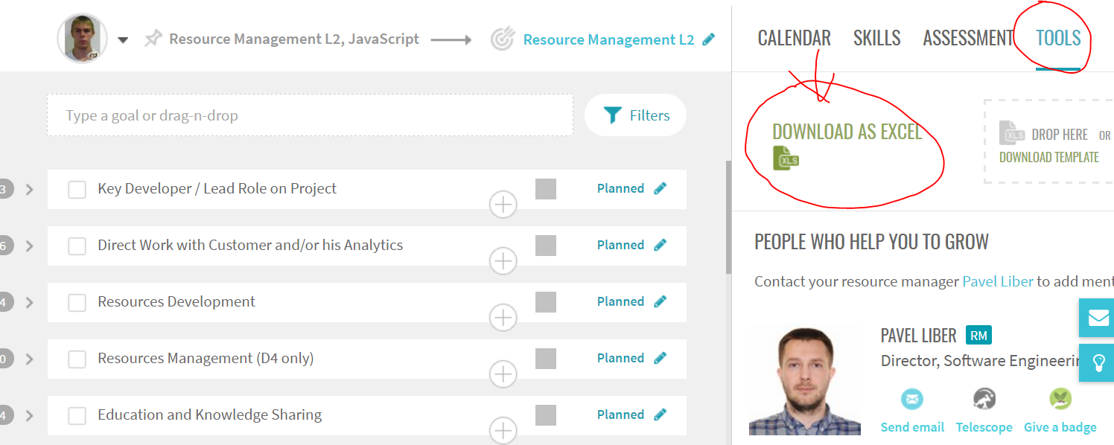

3. Выдаем Сотруднику подумать и выбрать

Slide 20
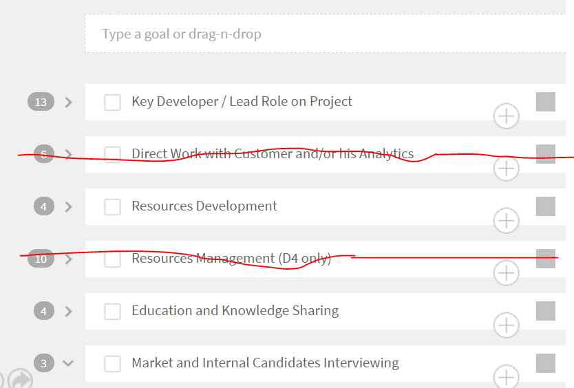
4. Удаляем ненужное

Slide 21
5. Смотрим результаты
Выдали 1 идущему на ASMT сотруднику такое PDP
На очередном 1 to 1 – Check
Работа завершена/ведется – увидели нотификацию в почте - похвалить
Толком ничего не сделано – напомнить; на ASMT человек, видя свой прогресс и сам не пойдет
RM забыл – Сотрудник забил – уровень доверия упал;
Сотрудник поделится этим опытом с другими (!)

Slide 22
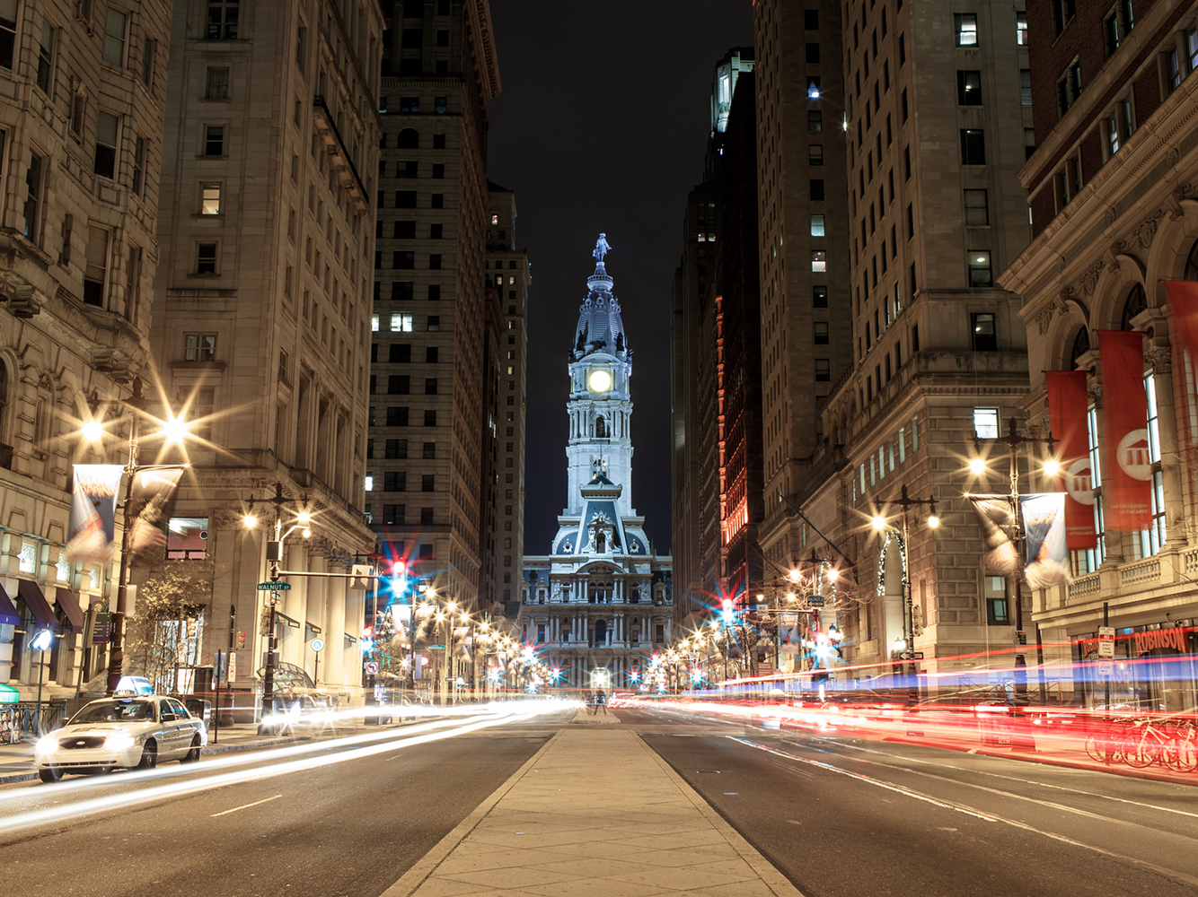
THANK YOU

